Slide 1
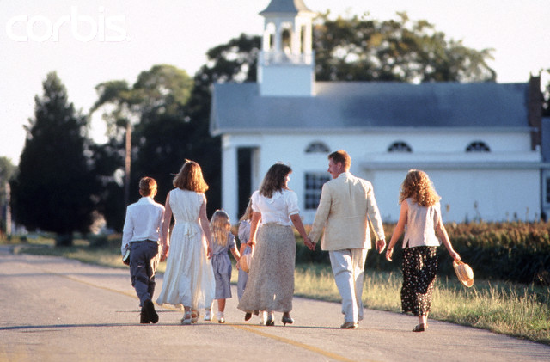

“SÁBADO DE DELICIA”
MÁS CERCA DE LA COMUNIDAD
ESCUELA SABÁTICA
IGLESIA ADVENTISTA DEL 7° DÍA

Slide 2

SERVICIO DE CANTO
#64 “Yo canto el poder de Dios”, #68 “Todo lo que ha creado Dios”, #14 “Engrandecido sea Dios”.

Slide 3


Slide 4
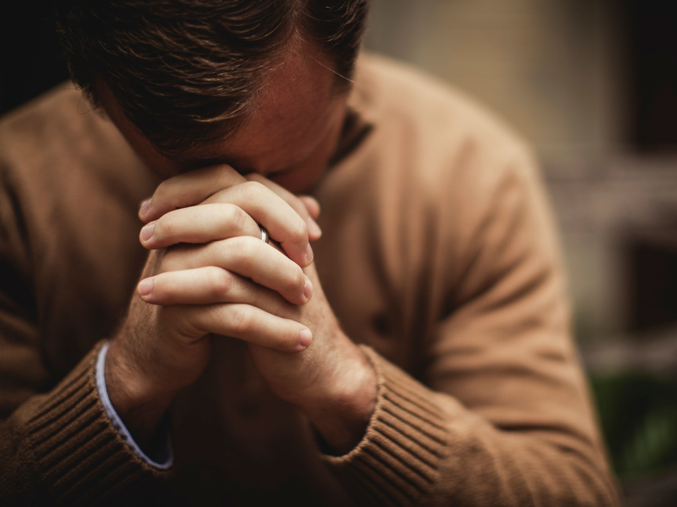
ORACIÓN DE RODILLAS
¿A quién le gustaría agradar a Dios cada día? Oremos postrados de rodillas, pidiendo sabiduría e
inteligencia a Dios para lograr agradarle correctamente en su día de reposo.

Slide 5
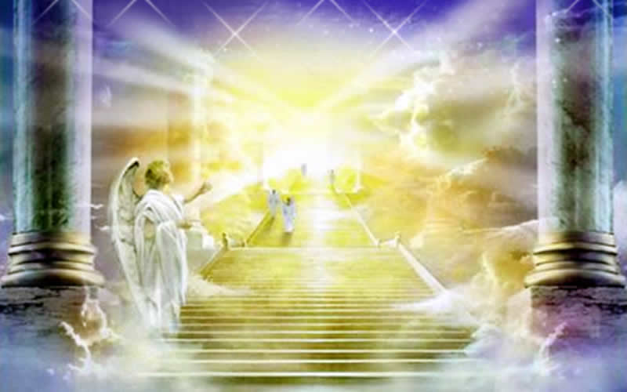
LECTURA BÍBLICA
Habacuc 2:20 “Mas Jehová está en su santo templo; calle delante de él toda la tierra.”

Slide 6
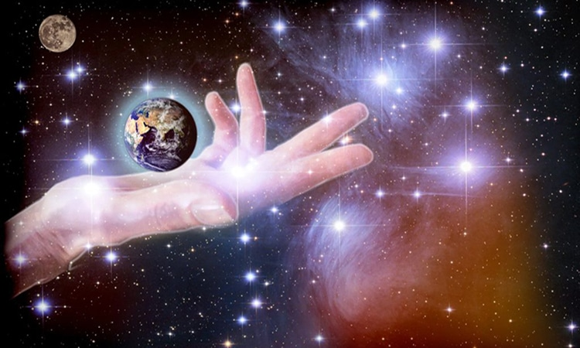
PROPÓSITO
Recordar los principios guiadores para la correcta observancia del sábado. Respetando la
soberanía de nuestro Creador.

Slide 7
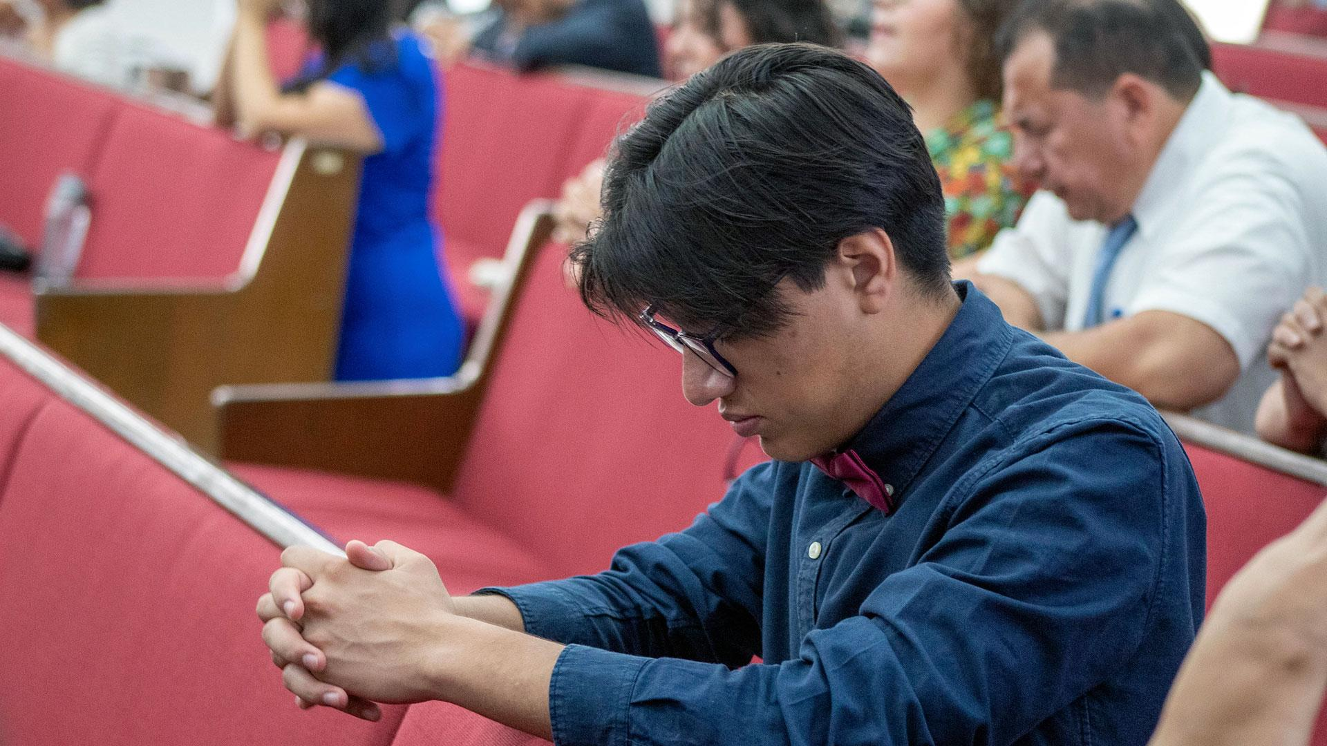
INTRODUCCIÓN
El sábado es un día de agradable comunión con Dios y con nuestros hermanos. Es un símbolo de
nuestra redención en Cristo, una señal de nuestra santificación, una demostración de nuestra lealtad
y una anticipación de nuestro futuro en el reino de los cielos.
La agradable observancia de este tiempo
sagrado de una tarde a la otra tarde, es el recordatorio de la obra creadora y redentora de Dios

Slide 8
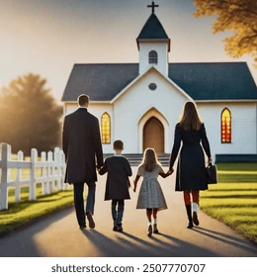
Hoy analizaremos algunos principios guiadores para la correcta observancia del sábado.
1. La reverencia en el sábado.
2. La vestimenta en el día sábado.
3. La alimentación en el día sábado.
4. La consagración en el día sábado.

Slide 9
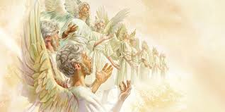
“Recordemos todos que en cada asamblea de los santos realizada en la tierra, hay ángeles de Dios
escuchando los testimonios, himnos y oraciones.
Recordemos que nuestras alabanzas quedan suplidas
por los coros de las huestes angélicas en lo alto”.
Joyas de los Testimonios 3 32.1).

Slide 10
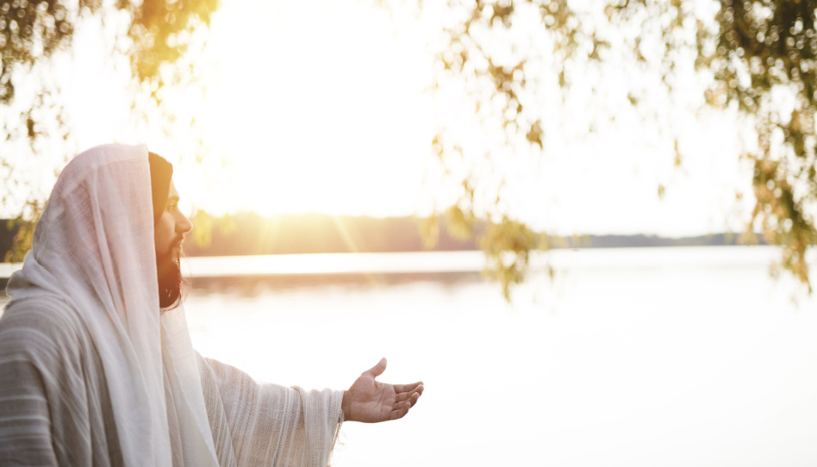
HIMNO DE ALABANZA
#538 “HOY ES DÍA DE REPOSO”

Slide 11

El primer principio guiador para la correcta observancia del sábado se describe a continuación.
“Muchos necesitan instrucción en cuanto a cómo deben presentarse en la asamblea para adorar en sábado.
No han de entrar en la presencia de Dios con las ropas que llevan comúnmente durante la semana.

Slide 12

Todos deben tener un traje especial para el sábado, para llevarlo cuando asistan al culto en la casa de Dios.
Aunque no debemos conformarnos a las modas mundanales,
no debemos ser indiferentes acerca de nuestra apariencia exterior. […]. Los hijos de Dios deben ser limpios en su
interior y exterior.” Joyas de los Testimonios 3 21.4

Slide 13
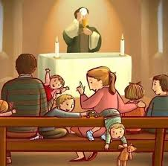
SEGUNDO PRINCIPIO SE MUESTRA DESCRITO EN LA SIGUIENTE GEMA:
“La casa de Dios es profanada y el sábado es violado por los niños de los creyentes. Corren por el
edificio, juegan, hablan y manifiestan su mal temperamento en las propias reuniones en que los santos
se han reunido para glorificar a Dios y adorarlo en la hermosura de la santidad. […].

Slide 14
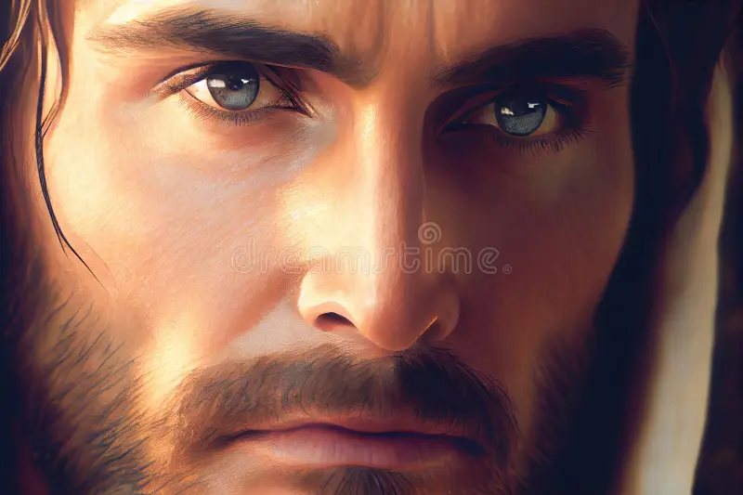
Esto es suficiente
para hacer que Dios esté ausente de nuestras asambleas y para que su ira se encienda; suficiente para
que a él no le agrade marchar con los ejércitos de Israel a la batalla contra nuestros enemigos.”
Mensajes Selectos Tomo 3 293.2

Slide 15
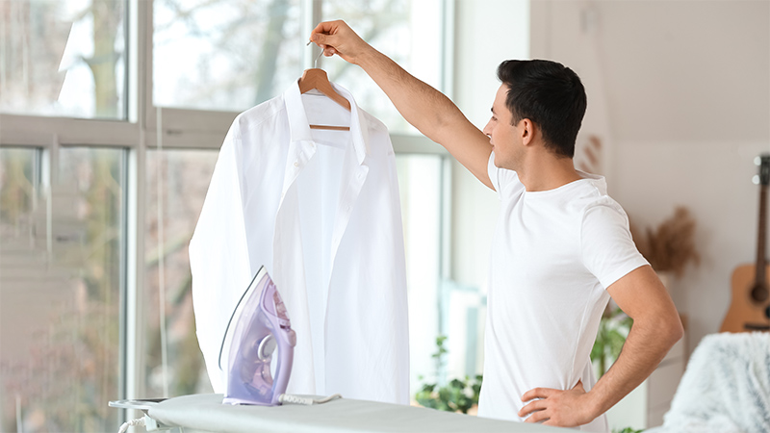
“Termínense el viernes los preparativos para el sábado.
Cuidad de que toda la ropa esté lista y que se
haya cocinado todo lo que debe cocinarse, que se hayan lustrado los zapatos y tomado los baños.
Es posible lograr esto. Si lo establecéis como regla, podéis hacerlo.

Slide 16

El sábado no debe destinarse a
reparar ropas, a cocinar alimentos, a los placeres, o a otra ocupación mundanal. Antes de que se ponga
el sol, debe ponerse a un lado todo trabajo secular, y guardarse fuera de la vista todos los periódicos
de ese carácter.” Joyas de los Testimonios 3 22.1

Slide 17
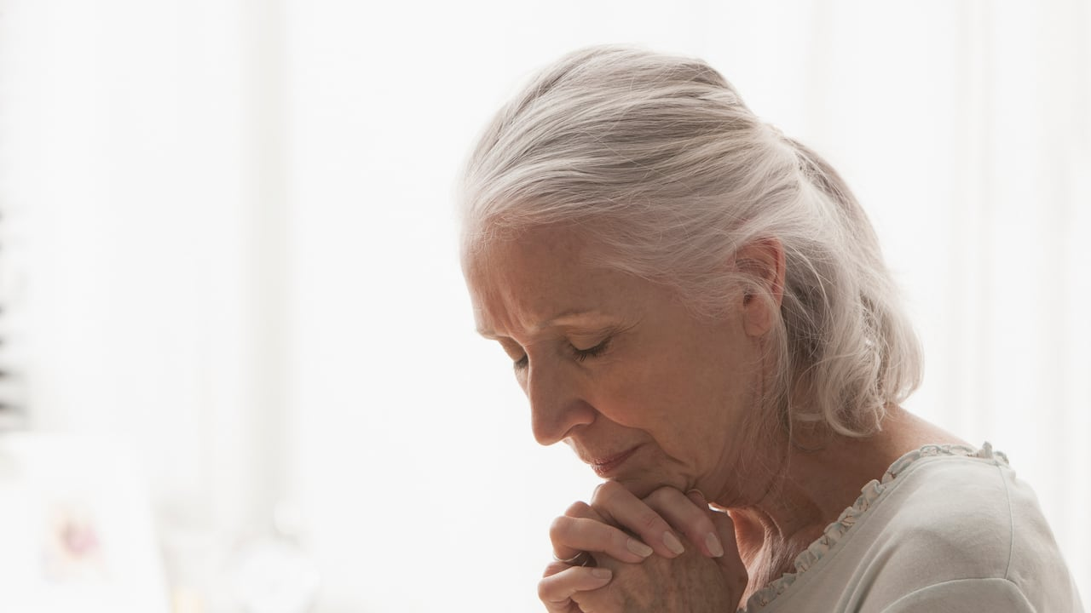
NUEVO HORIZONTE
INVERSIÓN
PROMESAS Y BENDICIONES

Slide 18
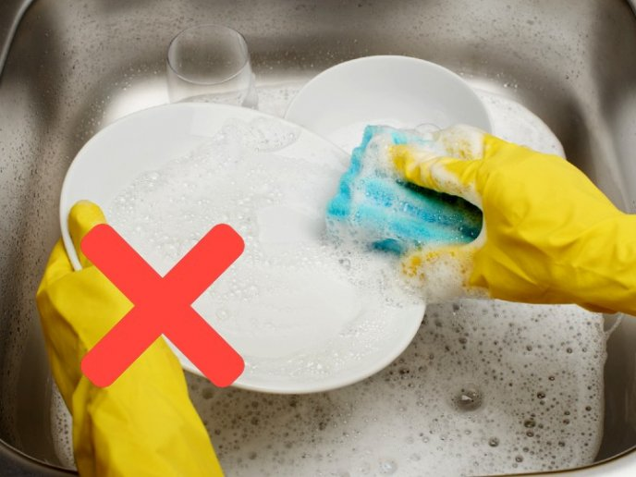
“Queremos recomendar a todos que no laven los platos el sábado, si es posible que esto se evite.
Dios es deshonrado por todo trabajo innecesario hecho en su día santo. No es inconsecuente, sino
apropiado, que los platos se dejen sin lavar hasta el fin del sábado, si esto puede hacerse.”
Mensajes Selectos Tomo 3 295.1

Slide 19

Continuamos con el tercer principio, el cual es necesario para poder observar correctamente el día del Señor.
“Todo milagro que Cristo obró era esencial, y tenía el propósito de revelar al mundo que había una
gran obra que hacer en día sábado para el alivio de la humanidad sufriente, pero que el trabajo común
no debía hacerse. La búsqueda del placer, jugar a la pelota, nadar, no eran una necesidad, sino que
constituía un descuido pecaminoso del día sagrado santificado por Jehová.

Slide 20
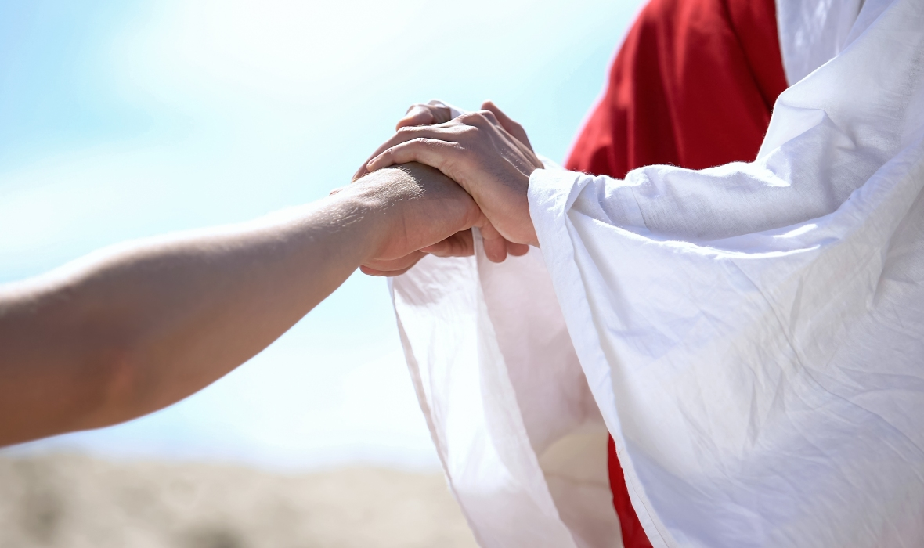
Cristo no hizo milagros
sencillamente para desplegar su poder, sino para hacer frente a Satanás, que angustiaba a la humanidad que sufría.
Cristo vino a nuestro mundo para resolver las necesidades de los que padecían, a quienes Satanás estaba torturando.” Mensajes Selectos Tomo 3 294.4

Slide 21

HIMNO DE ALABANZA
#547 “SÁBADO ES”.

Slide 22


MISIONERO MUNDIAL
NAMIBIA

Slide 23
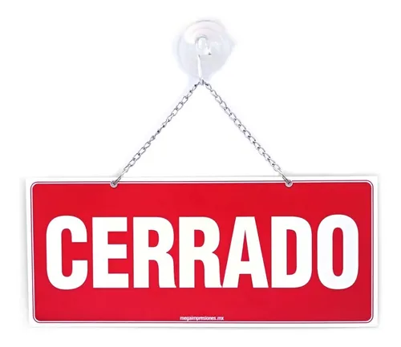
La mensajera de Dios hace mención del siguiente principio.
“Antes que empiece el sábado, tanto la
mente como el cuerpo deben retraerse de los negocios mundanales. Dios puso el sábado al fin de los
seis días de trabajo para que los hombres se detengan y consideren lo que han ganado en la semana
en su preparación para el reino puro que no admitirá transgresor. Debemos hacer cada sábado un
examen de nuestras almas para ver si la semana fenecida trajo ganancia o pérdida espiritual.” Joyas
de los Testimonios 3 22.4

Slide 24

INFORME
SECRETARIAL

Slide 25
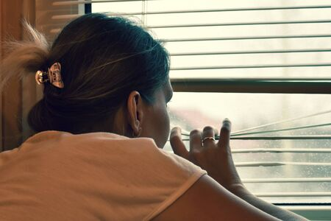
Hay personas que están observando a este pueblo para ver cuál es la influencia que la verdad
ejerce sobre sus miembros. “Los hijos de este mundo son más sagaces en su generación que los hijos de la luz”. Cuando se colocan delante de ellos las exigencias del cuarto
mandamiento, vigilan para ver cómo lo observan los que dicen que lo obedecen.

Slide 26
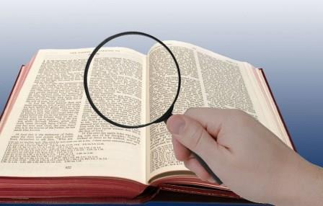
Estudian la vida y el carácter de sus defensores para descubrir si están en armonía con su profesión de
fe; y debido a las opiniones que así se forman, muchos son influidos mayormente o para la
aceptación o para el rechazo de la verdad. Si este pueblo conformara su vida con la norma de
la Biblia, sería por cierto una luz en el mundo, una ciudad asentada sobre un monte.
Mensajes Selectos Tomo 3 297.1

Slide 27
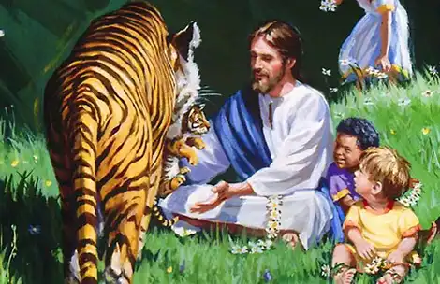
CONCLUSIÓN
El Señor del sábado nos invita a seguir su ejemplo.
Los que escuchan su voz y aceptan su llamado
experimentan el sábado como una delicia y una fiesta espiritual, un anticipo del cielo. Descubren que
“el sábado fue designado por Dios para evitar el desánimo espiritual.

Slide 28
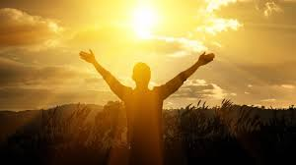
El séptimo día conforta nuestra
conciencia, asegurándonos que, a pesar de nuestros caracteres sin terminar de perfeccionar, nos
hallamos completos en Cristo. Lo que Él logro en la Cruz del calvario constituye nuestra expiación y
hoy entramos en su reposo.

Slide 29
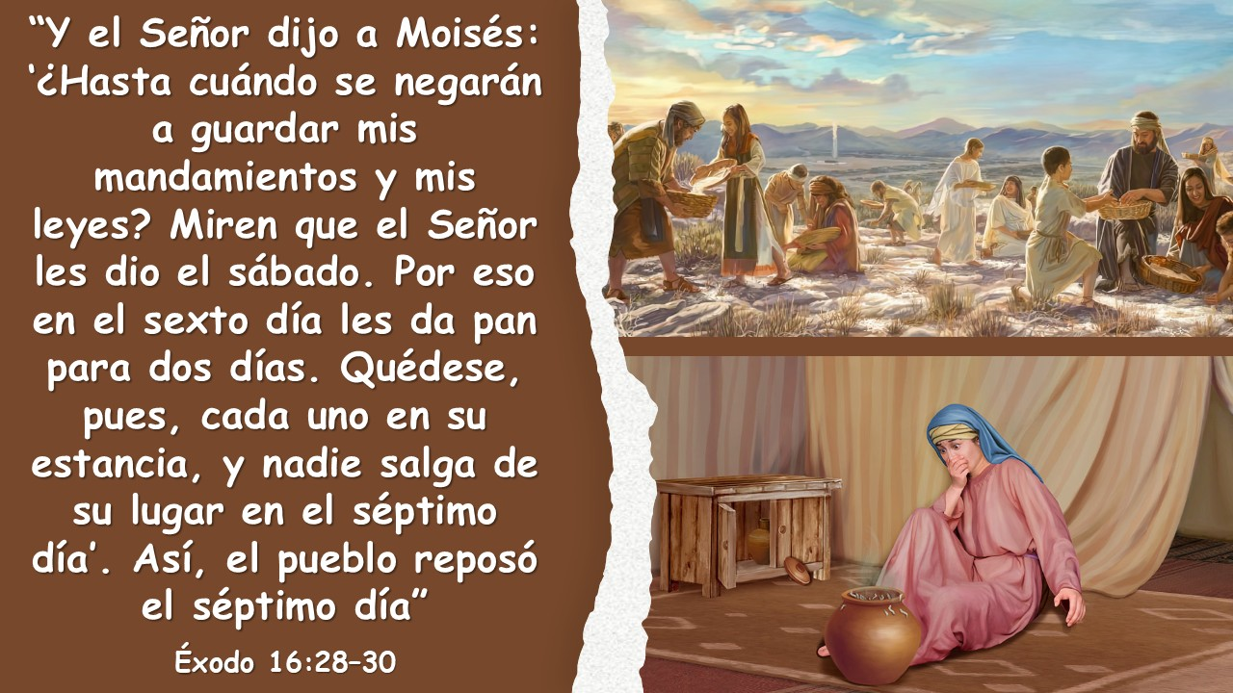
VERSÍCULO PARA MEMORIZAR

Slide 30
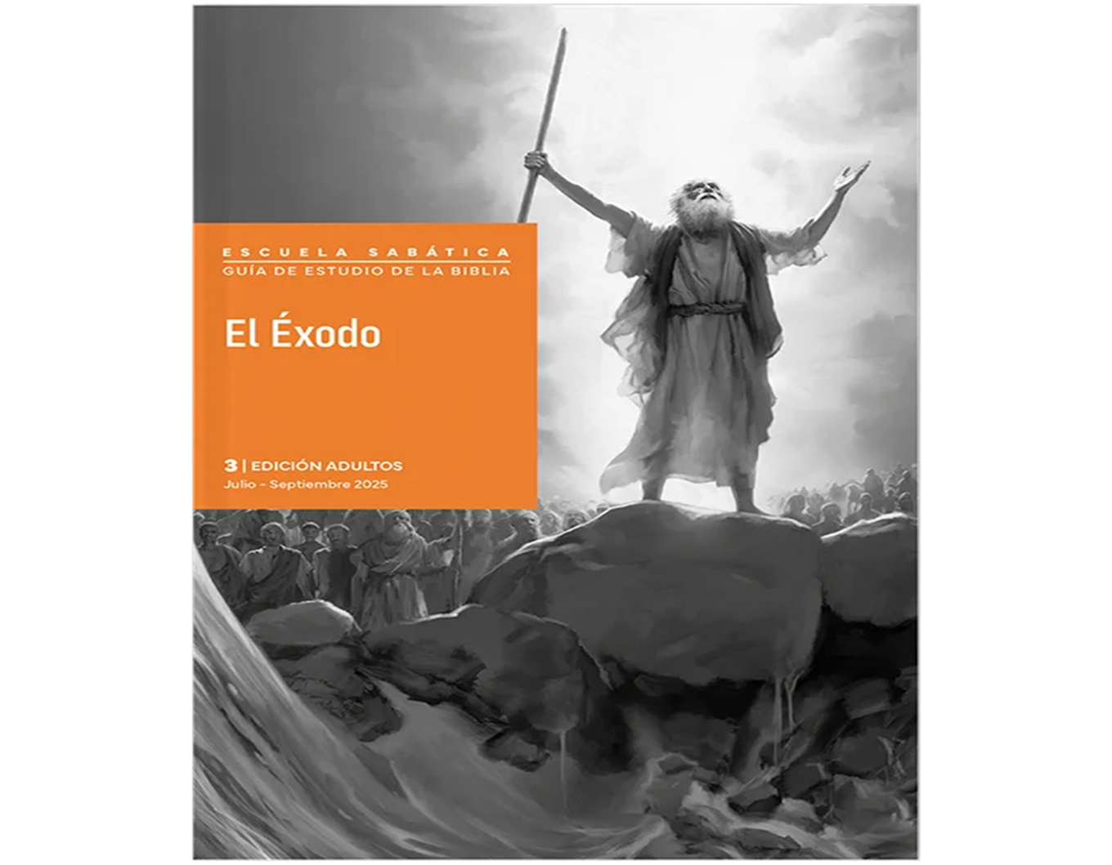
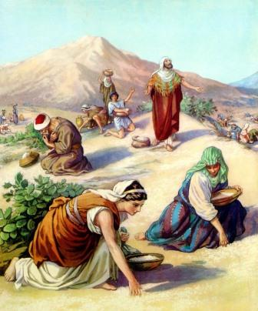
REPASO DE LA LECCIÓN # 7
EL PAN Y EL
AGUA DE VIDA

Slide 31
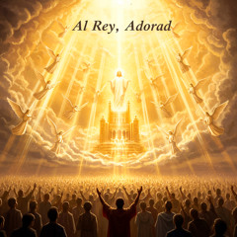
HIMNO FINAL
# 69

Slide 32
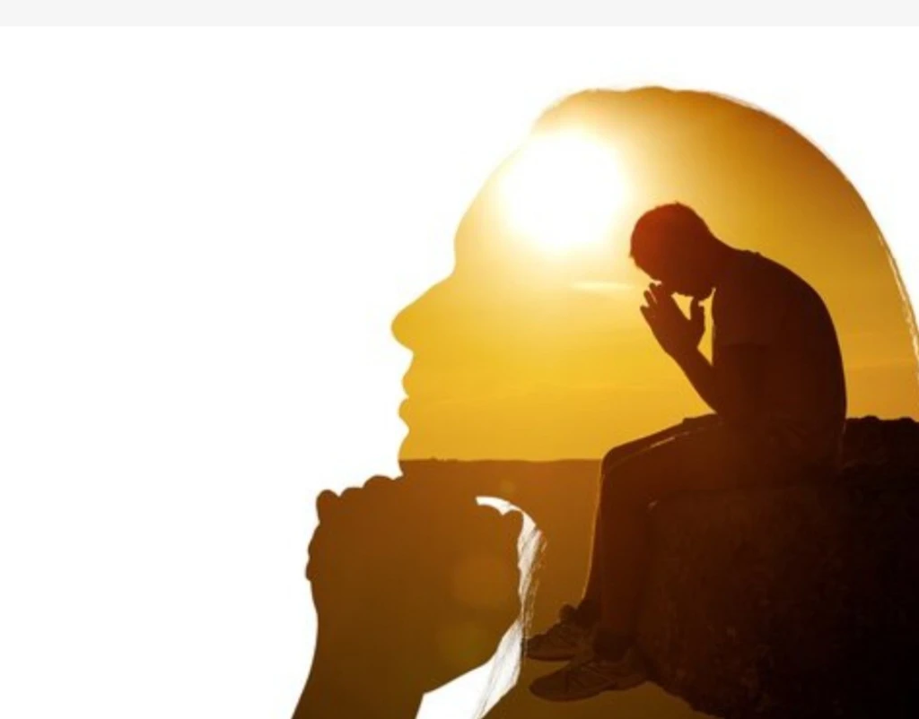
ORACIÓN FINAL
Agradecemos a Dios por el día de reposo y por la comunicación que podemos tener con Él, por medio
del culto, la oración, el canto, el estudio de la Palabra y la meditación en ella y por el acto de compartir
el evangelio con otros. El sábado es nuestra oportunidad para experimentar la presencia de Dios.

Slide 33


